Slide 1
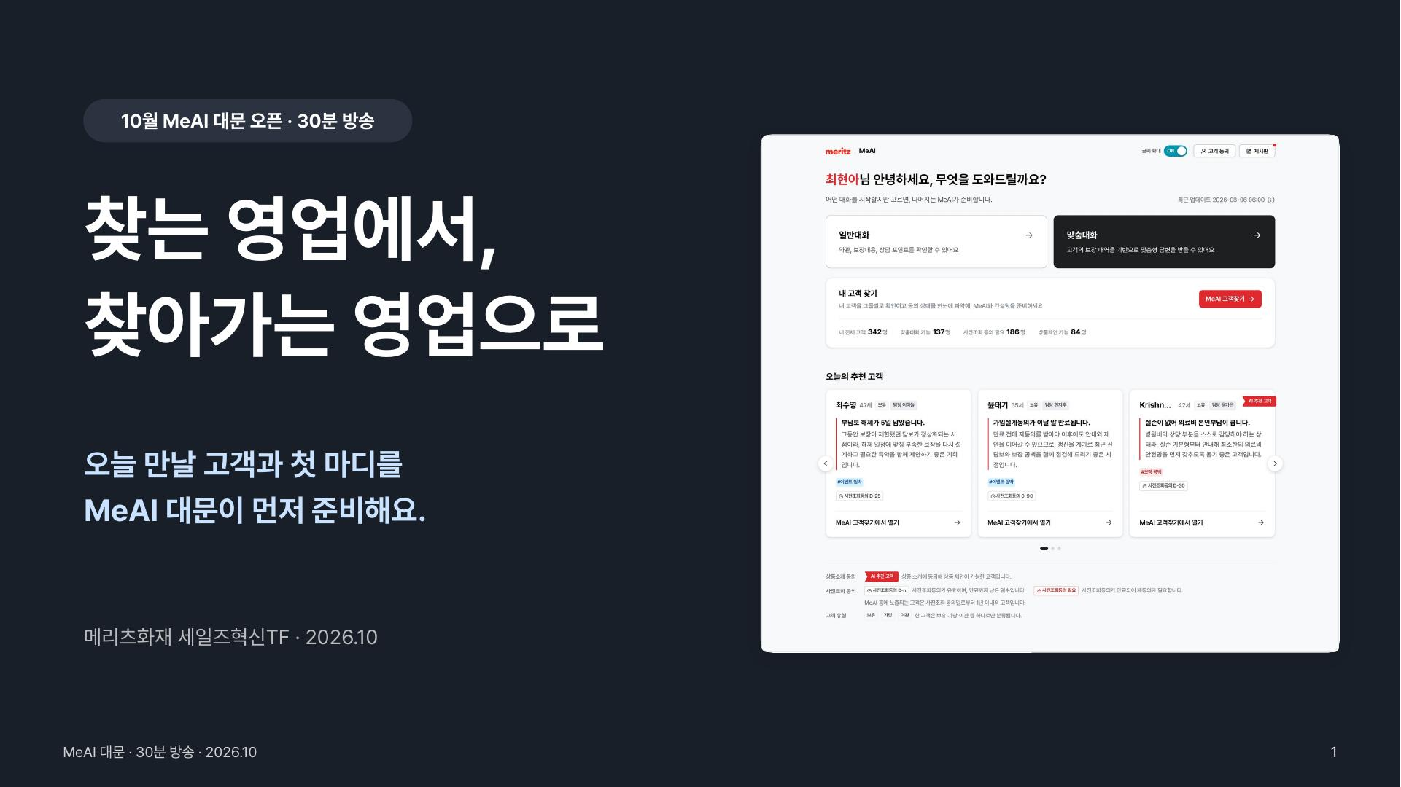
Notes:
[00:00–00:40 · 40초] 표지
진행: 오프닝 음악은 00:00 전에 끝내고 바로 시작. 발표자 화면 크게.
안녕하세요, 세일즈혁신TF입니다. 10월, MeAI에 '대문'이 생깁니다. 오늘 30분 동안 이 대문 하나로 영업의 순서가 어떻게 바뀌는지 보여드리겠습니다. 한 문장으로 먼저 말씀드리면, 찾는 영업에서 찾아가는 영업으로 바뀝니다. 오늘 만날 고객과 첫 마디를 이제 MeAI 대문이 먼저 준비해 둡니다.

Slide 2
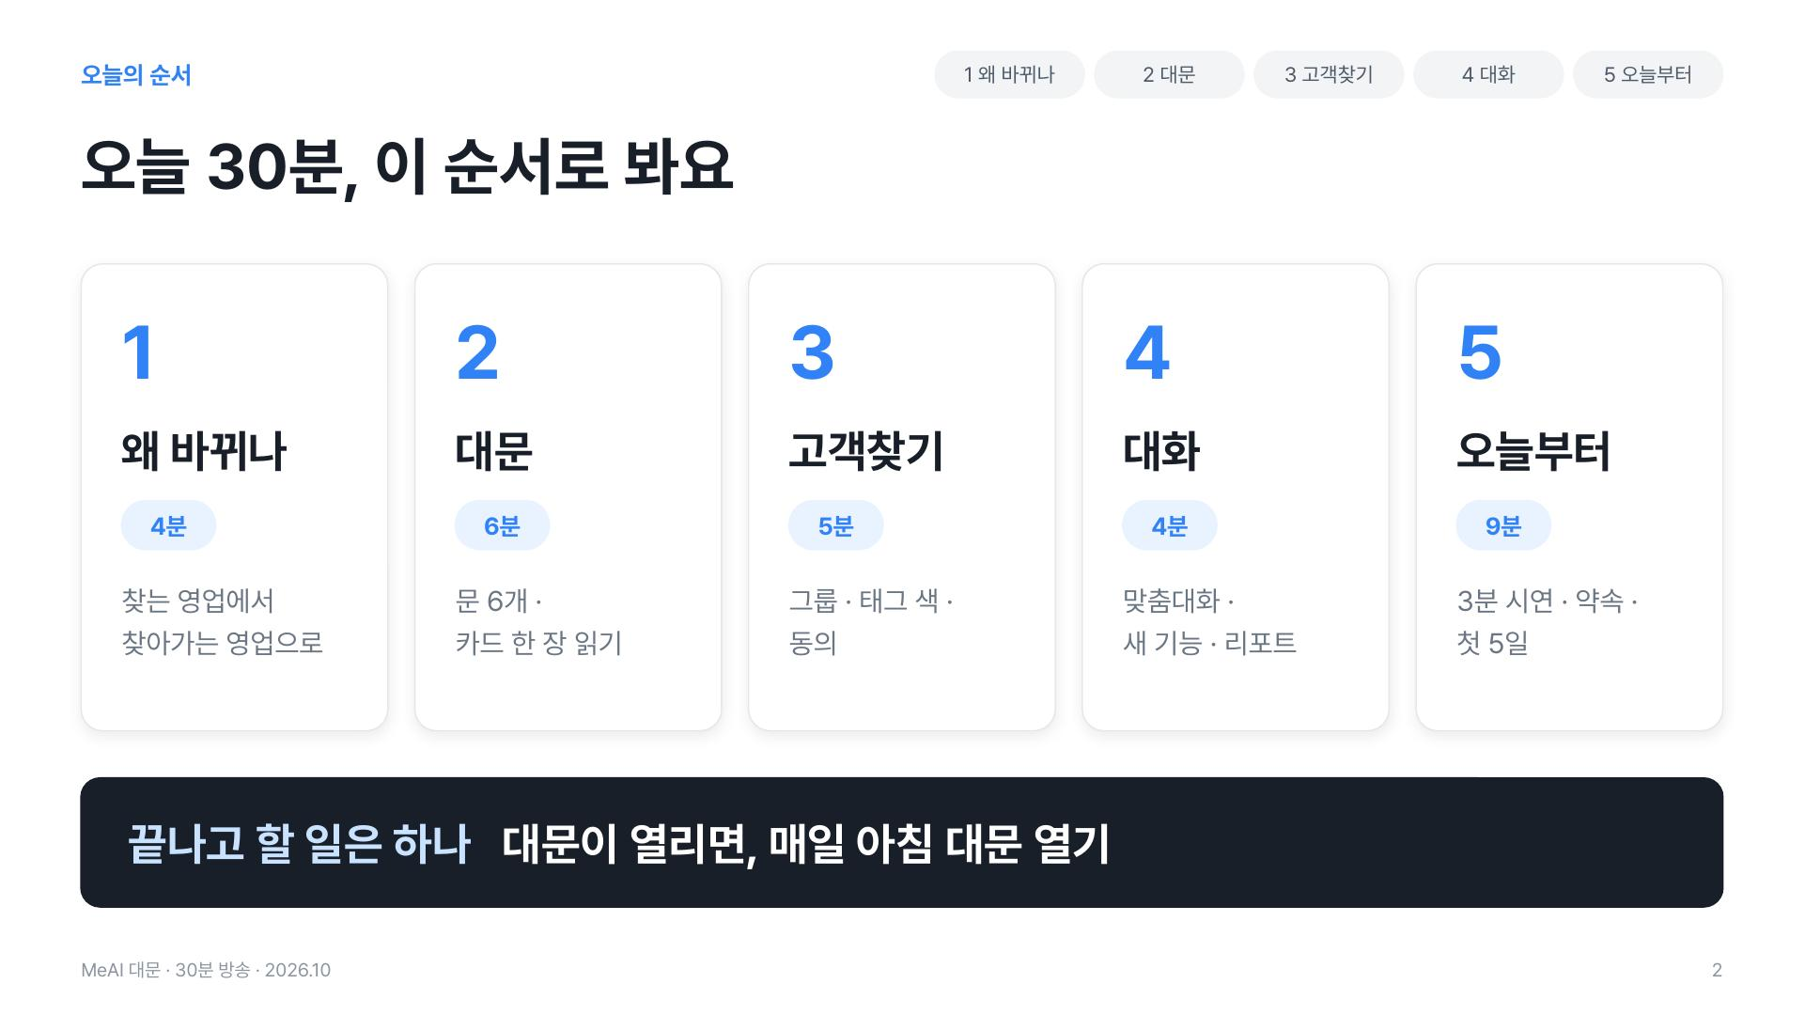
Notes:
[00:40–01:20 · 40초] 오늘 30분 순서
진행: 다섯 칸을 손으로 짚듯이 천천히.
오늘은 다섯 순서로 보겠습니다. 먼저 왜 바뀌는지, 다음으로 대문이 어떻게 생겼는지, 세 번째로 고객찾기와 동의, 네 번째로 맞춤대화와 새 기능, 마지막으로 오늘부터 무엇을 하면 되는지입니다. 끝나고 하실 일은 딱 하나입니다. 10월에 대문이 열리면, 매일 아침 대문부터 여는 것. 이것 하나만 기억하시고 따라와 주세요.

Slide 3
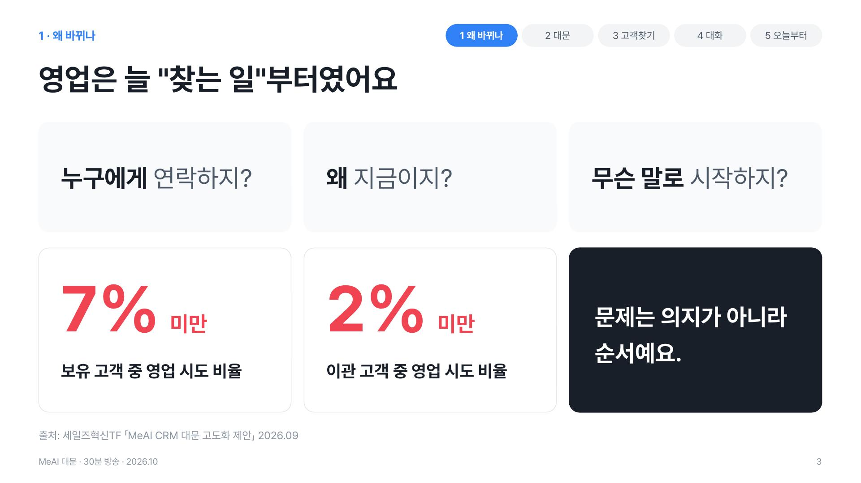
Notes:
[01:20–03:00 · 100초] 찾는 일 · 7% · 2%
진행: 숫자 두 개에서 잠깐 멈춤.
첫 번째 순서, 왜 바뀌는지부터 보겠습니다. 고객을 만나기 전에 우리는 세 가지를 스스로 정해야 했습니다. 오늘 누구에게 연락하지? 왜 하필 지금이지? 무슨 말로 시작하지? 목록을 하나씩 뒤져 사람을 고르고, 연락할 명분을 만들고, 첫 마디를 고민하다 보면 하루가 훌쩍 지나갔습니다.
숫자가 그대로 보여 줍니다. 보유 고객 가운데 실제로 영업을 시도한 비율은 7%가 안 됩니다. 열 명 중 아홉 명 넘게 연락조차 못 하고 있다는 뜻입니다. 다른 설계사에게서 넘겨받은 이관 고객은 2%도 안 됩니다. 세일즈혁신TF가 9월에 정리한 숫자입니다.
여러분이 게을러서가 아닙니다. 찾는 일이 앞에 있으니 만나는 일이 자꾸 뒤로 밀렸던 겁니다. 문제는 의지가 아니라 순서입니다. 그래서 이번에 순서를 바꾸기로 했습니다.

Slide 4
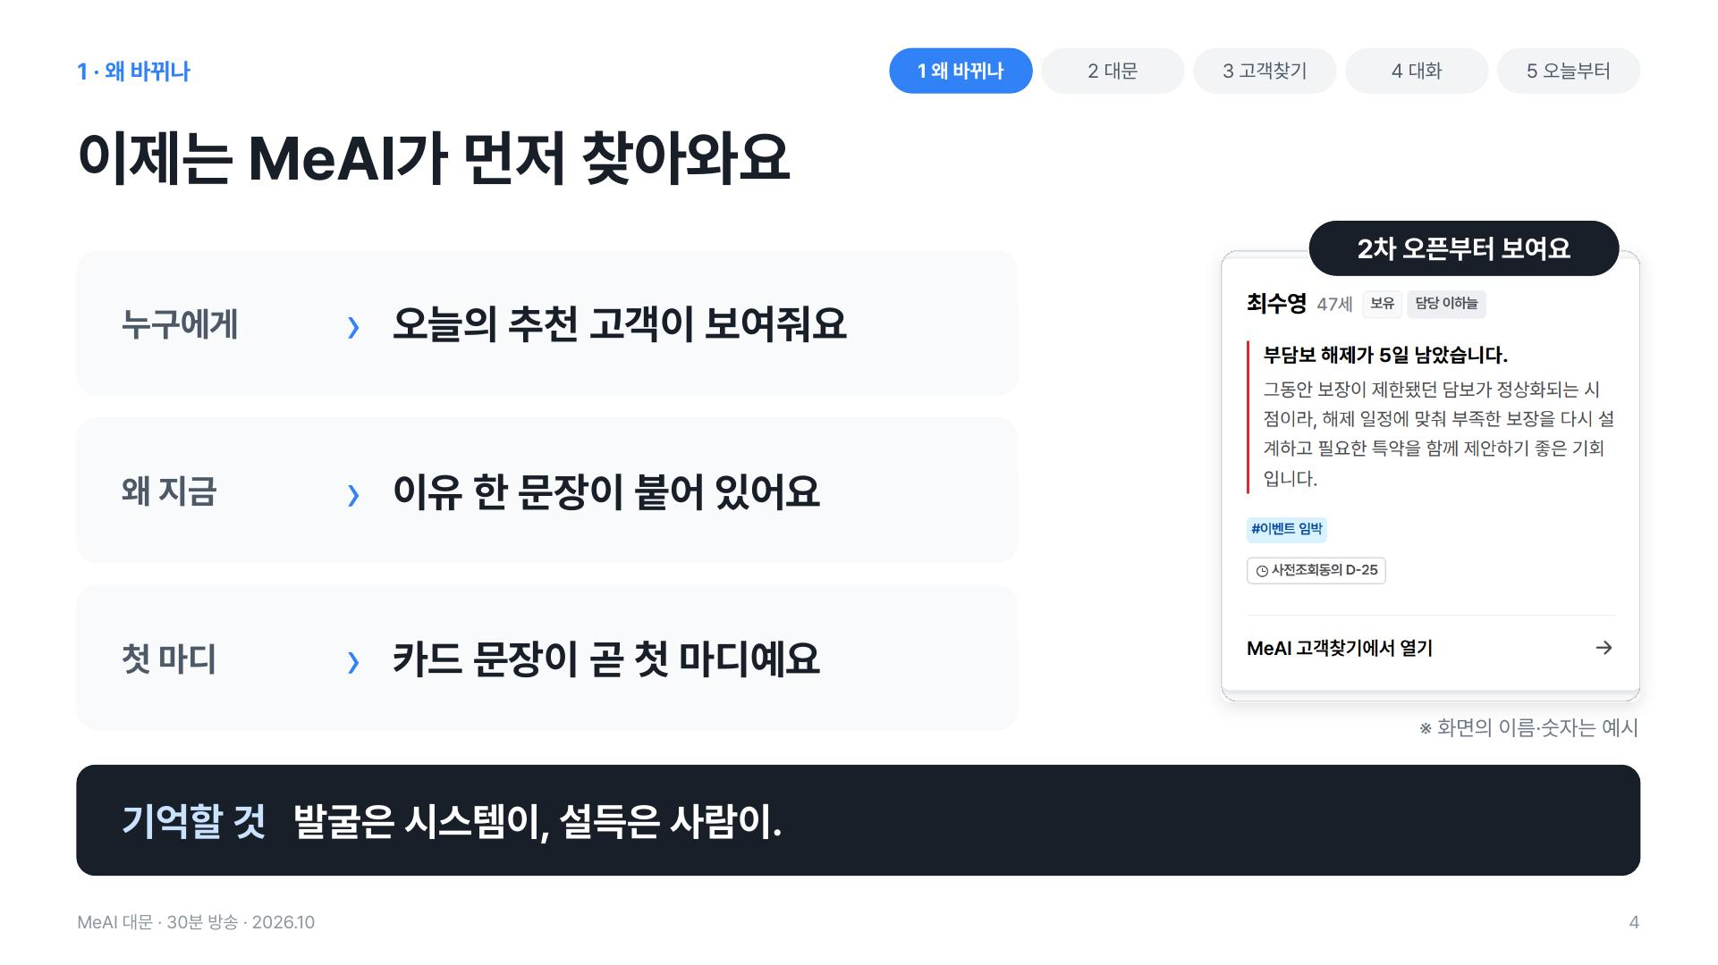
Notes:
[03:00–04:20 · 80초] MeAI가 먼저 찾아와요
진행: 오른쪽 카드의 굵은 문장을 강조. 2차 오픈 한 줄 꼭 말하기.
이제는 MeAI가 먼저 찾아옵니다. 누구에게 연락할지는 대문의 '오늘의 추천 고객'이 보여 줍니다. 왜 지금인지는 카드에 한 문장으로 붙어 있습니다. 오른쪽 카드를 보시면 "부담보 해제가 5일 남았습니다"라고 적혀 있죠. 이 문장이 고객에게 건네는 첫 마디의 뼈대가 됩니다. 다음에 무엇을 누를지도 카드 아래 버튼으로 이어져 있습니다.
정리하면, 발굴은 시스템이 하고 설득은 사람이 합니다. 한 가지 미리 말씀드리면, 추천 카드는 CRM 데이터가 들어오는 2차 오픈부터 보입니다. 그 전에는 고객찾기 그룹에서 같은 방식으로 고르시면 됩니다.

Slide 5
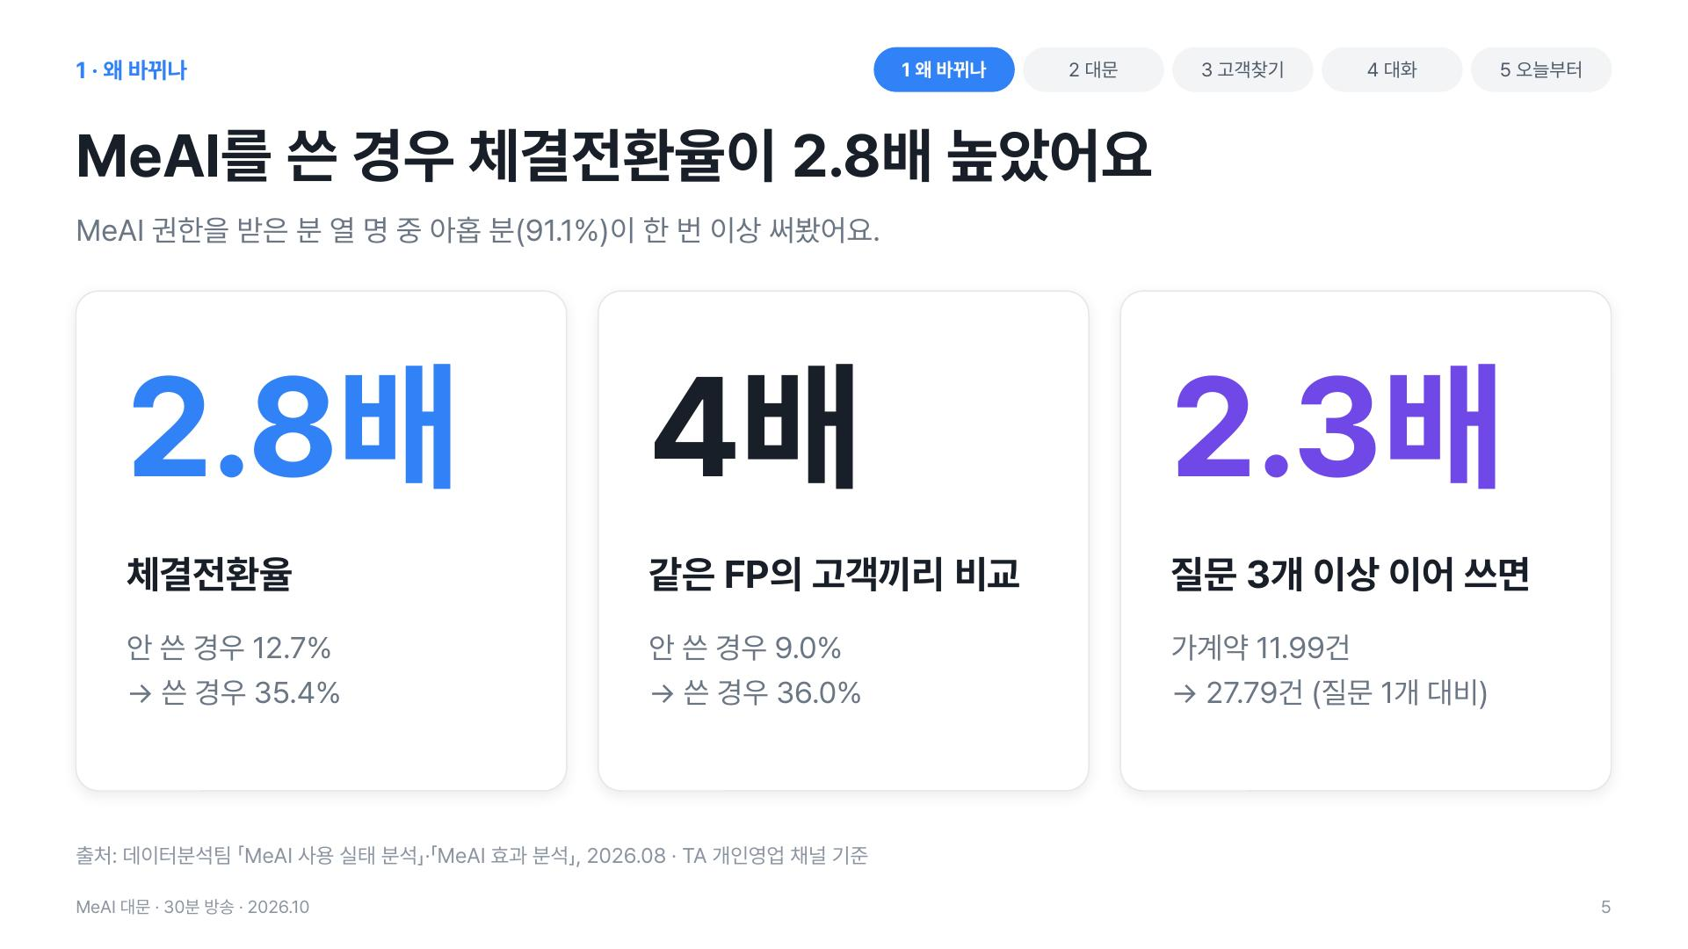
Notes:
[04:20–05:40 · 80초] 숫자 2.8배 · 4배 · 2.3배
진행: 숫자 읽을 때 화면 전환 없이 유지. 출처 한 번 언급.
효과는 숫자로 이미 확인됐습니다. MeAI 권한을 받은 분 열 명 중 아홉 분, 91.1%가 한 번 이상 써 보셨습니다. 체결전환율은 안 쓴 경우 12.7%, 쓴 경우 35.4%로 2.8배였습니다.
혹시 원래 잘하는 분들이 써서 그런 것 아니냐고 물으실 수 있습니다. 그래서 같은 FP의 고객끼리만 비교해 봤습니다. 그래도 9.0%에서 36.0%, 4배입니다. 같은 설계사 안에서 비교해도 차이가 이만큼 난다는 뜻입니다. 쓰는 방법도 중요합니다. 질문을 한 개만 쓴 분보다 세 개 이상 이어 쓴 분의 가계약이 2.3배였습니다. 데이터분석팀이 8월에 분석한 결과입니다.

Slide 6
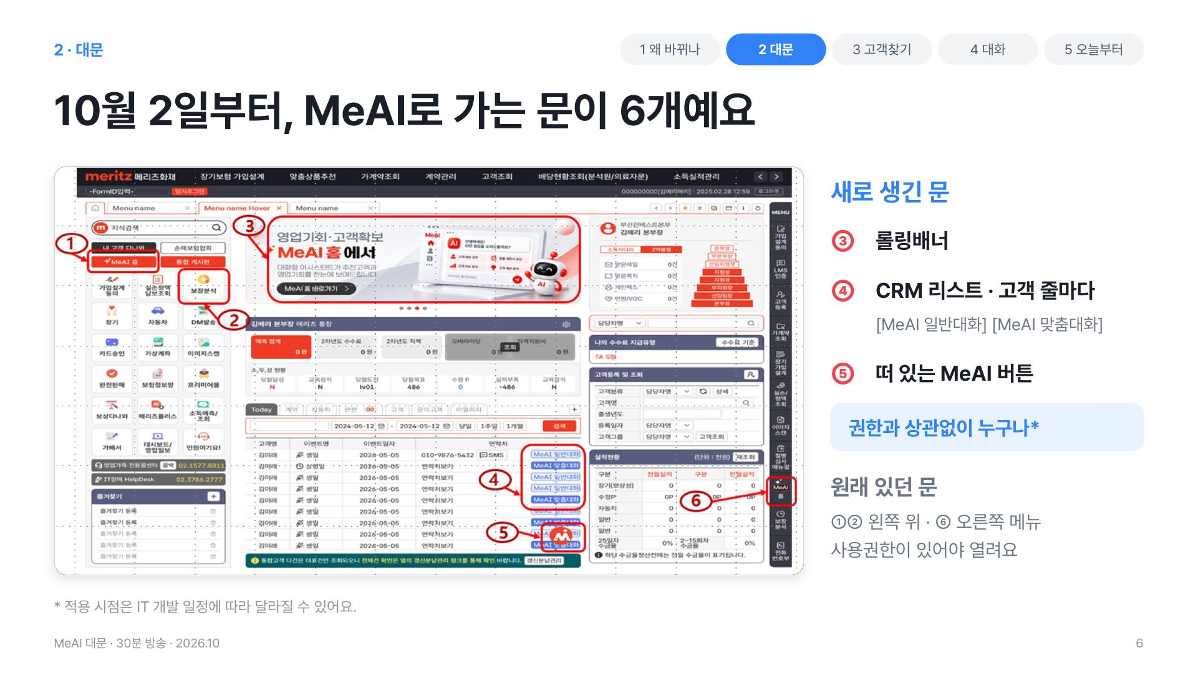
Notes:
[05:40–07:10 · 90초] 영업포탈 진입점 6군데
진행: ③④⑤를 차례로 가리킴. 10/2 날짜 강조.
두 번째 순서, 대문입니다. 대문은 어디서 여느냐. 10월 2일부터 영업포탈에 MeAI로 들어가는 문이 여섯 개가 됩니다. 원래 있던 문이 세 개입니다. 왼쪽 위 [MeAI 홈]과 [보장분석], 그리고 오른쪽 메뉴의 [MeAI 홈]. 이 문들은 사용권한이 있어야 열립니다.
새로 생기는 문이 세 개입니다. 가운데 롤링배너, 아래쪽 CRM 리스트의 고객 줄마다 붙는 [MeAI 일반대화]와 [MeAI 맞춤대화] 버튼, 그리고 목록 위에 떠 있는 동그란 MeAI 버튼입니다. 이 중 핵심은 CRM 리스트입니다. 생일이나 상령일 고객 목록을 보다가 그 자리에서 [MeAI 맞춤대화]를 누르면 그 고객 대화가 바로 열립니다. 새 문 세 개는 권한과 상관없이 누구나 쓰도록 준비 중이고, 적용 시점은 IT 개발 일정에 따라 달라질 수 있습니다.

Slide 7
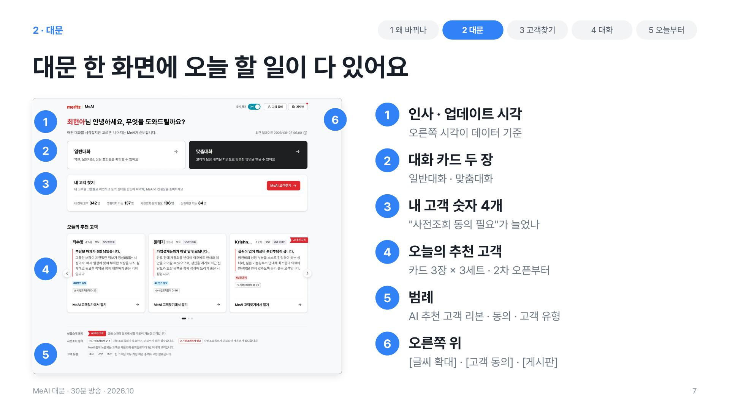
Notes:
[07:10–08:50 · 100초] 대문 한 화면
진행: 번호 1→6 순서로 짚기. 4번에서 2차 오픈 한 번 더.
문을 열고 들어오면 보이는 대문 화면입니다. 위에서 아래로 읽으시면 됩니다. 1번, 인사말과 업데이트 시각입니다. 오른쪽 시각이 데이터 기준 시점이고, 데이터와 추천 결과는 매일 계산되어 다음 날 반영됩니다. 2번, 대화 카드 두 장입니다. 무엇이든 묻는 일반대화와 고객 한 명을 보는 맞춤대화입니다. 3번, 내 고객 숫자 네 개입니다. 아침마다 '사전조회 동의 필요'가 늘었는지 먼저 보세요. 4번, 오늘의 추천 고객입니다. 연락할 이유가 붙은 카드 세 장이 세 세트, 모두 아홉 장이고, 2차 오픈부터 보입니다. 5번, 맨 아래 범례는 빨간 'AI 추천 고객' 리본과 동의 표시, 고객 유형의 뜻입니다. 리본은 상품 소개에 동의한 고객이라는 표시입니다. 사전조회 동의와는 따로라서, 리본이 있어도 '동의 필요'가 붙을 수 있습니다. 6번, 오른쪽 위에는 새로 생긴 [글씨 확대] 스위치와 [고객 동의], [게시판] 버튼이 있습니다. 게시판에 빨간 점이 보이면 새 글이 올라온 겁니다.

Slide 8
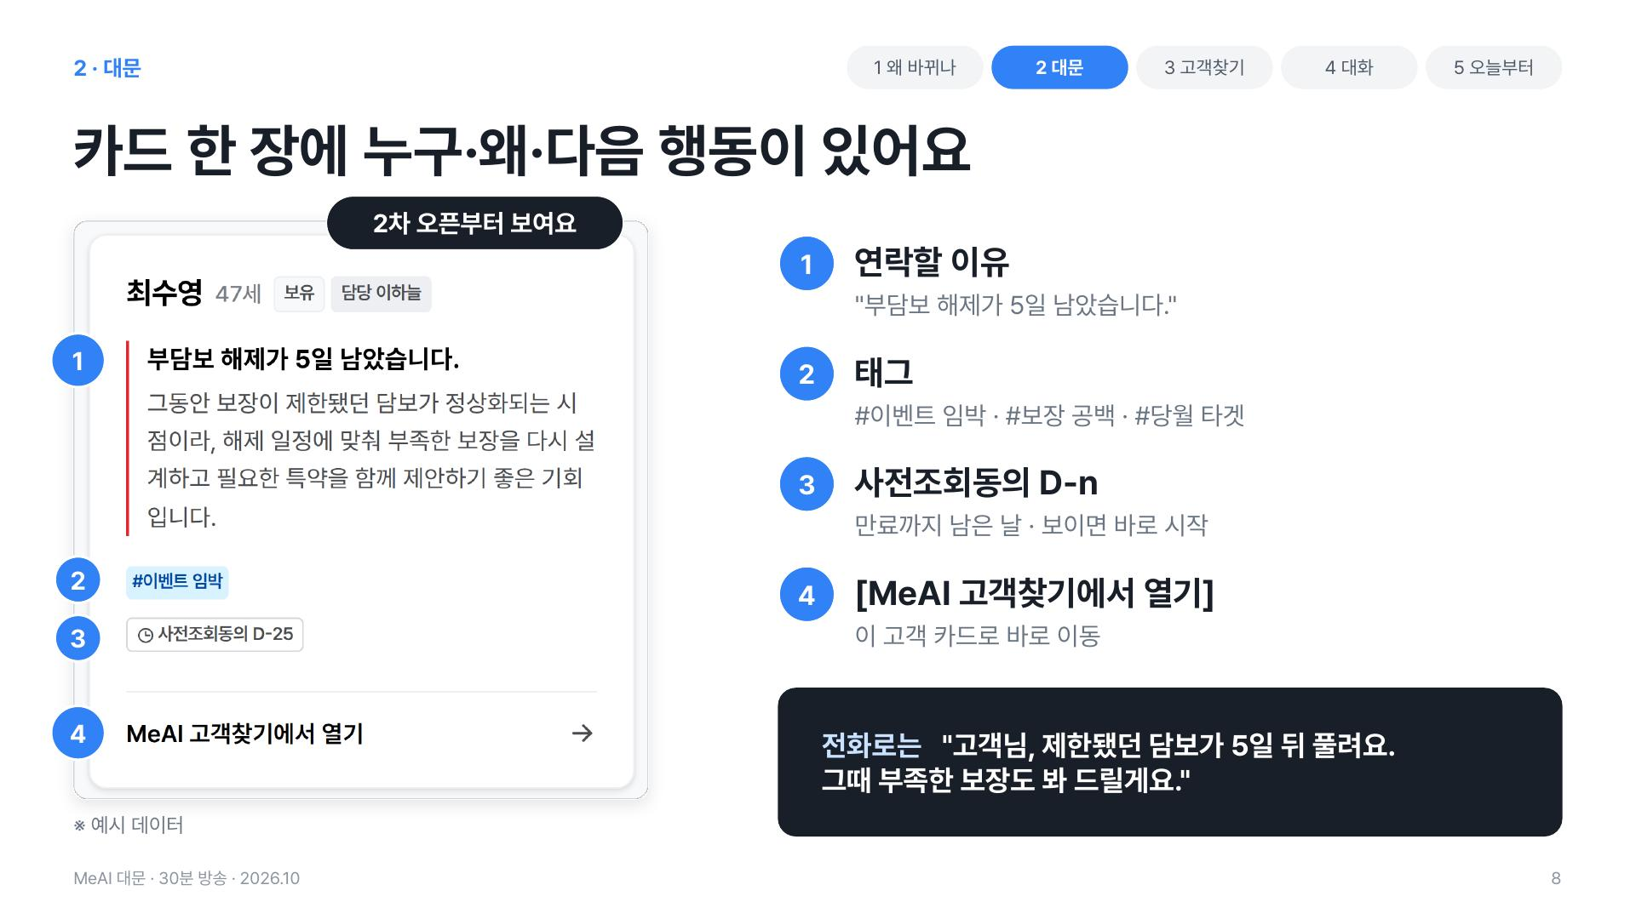
Notes:
[08:50–10:30 · 100초] 추천 카드 한 장
진행: 전화 멘트는 실제 말하듯이.
카드 한 장을 크게 보겠습니다. 2차 오픈부터 대문에 보일 카드입니다. 이름 아래 굵은 한 문장, "부담보 해제가 5일 남았습니다." 이것이 연락할 이유입니다. 그 아래 설명은 왜 지금이 좋은 기회인지를 알려 줍니다. 상담 방향이 여기서 정해집니다.
태그는 세 가지입니다. 파란 이벤트 임박, 빨간 보장 공백, 보라 당월 타겟. 그 아래 '사전조회동의 디 이십오'는 동의 만료까지 25일 남았다는 표시입니다. 이런 남은 날짜 표시가 보이면 바로 시작하시면 됩니다. 마지막으로 [MeAI 고객찾기에서 열기]를 누르면 이 고객 카드로 바로 이동합니다.
전화로는 카드 문장을 쉬운 말로 풀어서 이렇게 말씀하시면 됩니다. "고객님, 제한됐던 담보가 5일 뒤 풀려요. 그때 부족한 보장도 봐 드릴게요." 첫 마디를 고민할 필요가 없습니다.

Slide 9
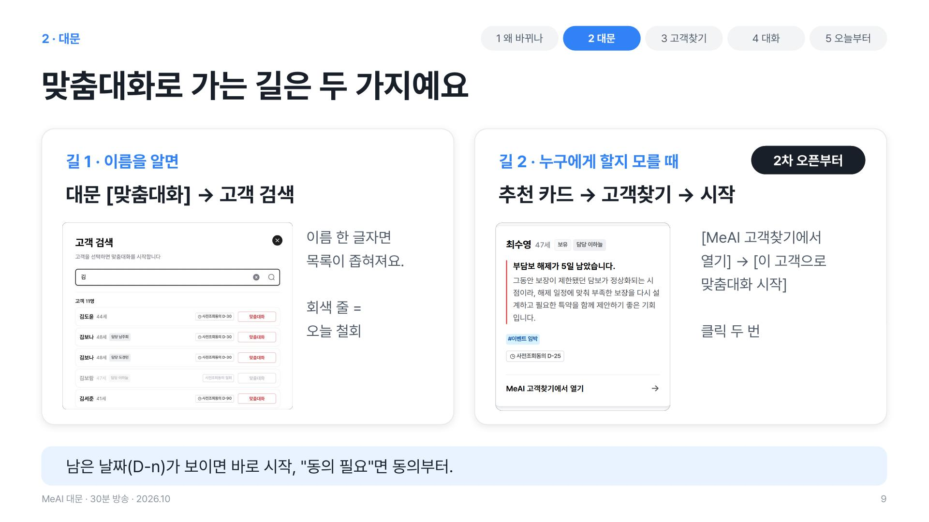
Notes:
[10:30–11:50 · 80초] 두 가지 길
진행: 왼쪽 → 오른쪽. 회색 줄을 가리키며.
맞춤대화로 가는 길은 두 가지입니다. 만날 고객이 정해져 있으면 왼쪽입니다. 대문의 [맞춤대화] 카드를 누르면 고객 검색 창이 뜹니다. 이름 한 글자만 넣어도 목록이 좁혀지고, 담당자 이름으로도 찾을 수 있습니다. 이 창에는 사전조회 동의가 유효한 고객만 나오고, 가나다순으로 열 명씩 보입니다. 회색 줄은 오늘 동의를 철회한 고객이라 누를 수 없습니다.
누구에게 연락할지 모를 때는 오른쪽입니다. 2차 오픈부터는 추천 카드에서 [MeAI 고객찾기에서 열기], 이어서 [이 고객으로 맞춤대화 시작]. 클릭 두 번이면 됩니다. 남은 날짜 표시가 보이면 바로 시작하시고, '동의 필요'가 보이면 동의부터 받으시면 됩니다.

Slide 10
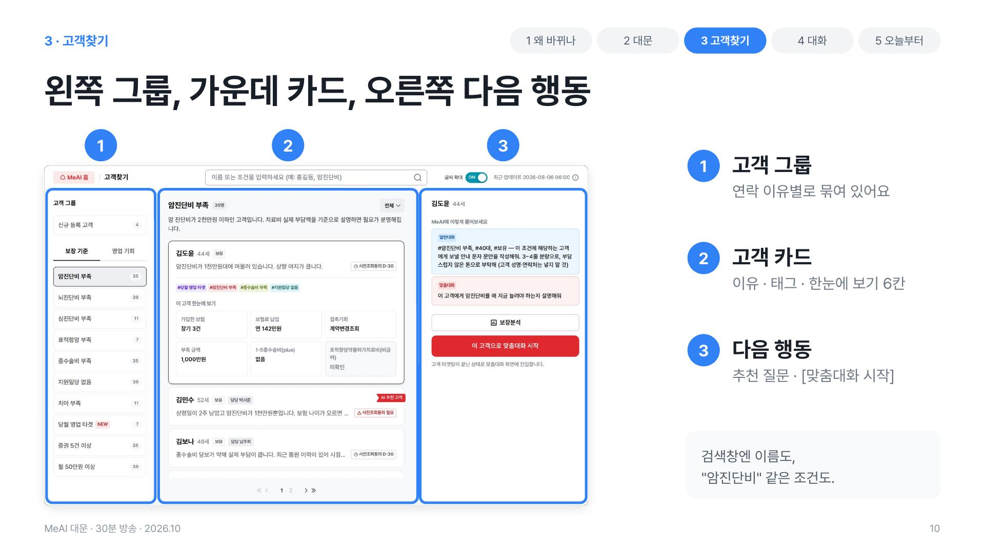
Notes:
[11:50–13:20 · 90초] 고객찾기 세 단
진행: 세 칸을 왼쪽부터.
세 번째 순서, 고객찾기입니다. 화면은 세 단으로 읽으시면 됩니다. 왼쪽은 고객 그룹입니다. 연락할 이유별로 고객이 묶여 있고, 보장 기준 탭과 영업 기회 탭으로 나뉩니다. 가운데는 고객 카드입니다. 카드를 펼치면 이유 문장과 태그, 그리고 가입한 보험, 보험료 납입, 부족 금액 같은 '한눈에 보기' 여섯 칸이 나옵니다. 오른쪽은 다음 행동입니다. MeAI에 물어볼 추천 질문과 [보장분석], [이 고객으로 맞춤대화 시작] 버튼이 있습니다. 왼쪽에서 고르고, 가운데서 확인하고, 오른쪽에서 시작합니다. 위쪽 검색창에는 이름뿐 아니라 '암진단비' 같은 조건도 넣을 수 있습니다. 목록 위 [전체]를 누르면 사전조회 동의 고객이나 상품소개 동의 고객만 골라 볼 수도 있습니다.

Slide 11
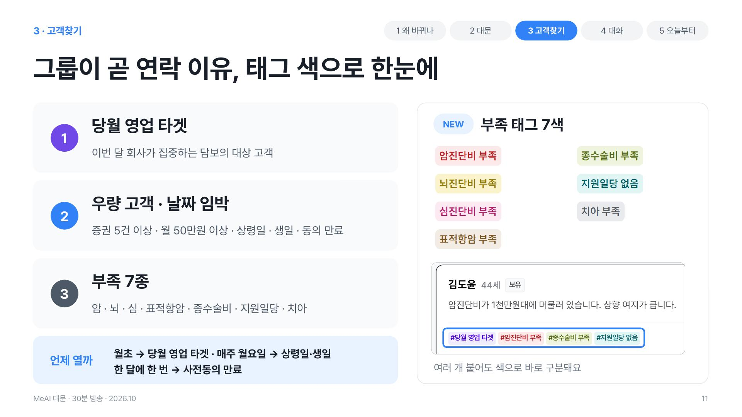
Notes:
[13:20–15:00 · 100초] 그룹 우선순위 · 태그 색(NEW)
진행: 오른쪽 태그 색은 새 목업 반영분이라고 짧게 언급.
그룹 이름이 곧 연락할 이유입니다. 그룹에는 우선순위가 있습니다. 1순위는 당월 영업 타겟, 이번 달 회사가 집중하는 담보의 대상 고객입니다. 2순위는 증권 다섯 건 이상, 월 보험료 50만 원 이상 같은 우량 고객과 상령일, 생일, 사전동의 만료처럼 날짜가 다가오는 고객입니다. 3순위는 암, 뇌, 심장 같은 보장이 부족한 일곱 그룹입니다. 월초에는 당월 영업 타겟을, 매주 월요일에는 상령일과 생일을, 한 달에 한 번은 사전동의 만료를 열어 보세요. 그룹을 누르면 제목 아래에 묶인 이유가 한 줄로 나오는데, 이 문장을 그대로 상담 화법으로 쓰셔도 됩니다.
그리고 이번에 바뀐 것이 있습니다. 부족 태그 일곱 개가 이제 저마다 다른 색입니다. 한 카드에 부족 태그가 여러 개 붙어도 색으로 바로 구분됩니다. 태그는 우선순위 순서로 붙으니 왼쪽부터 읽으시면 됩니다.

Slide 12
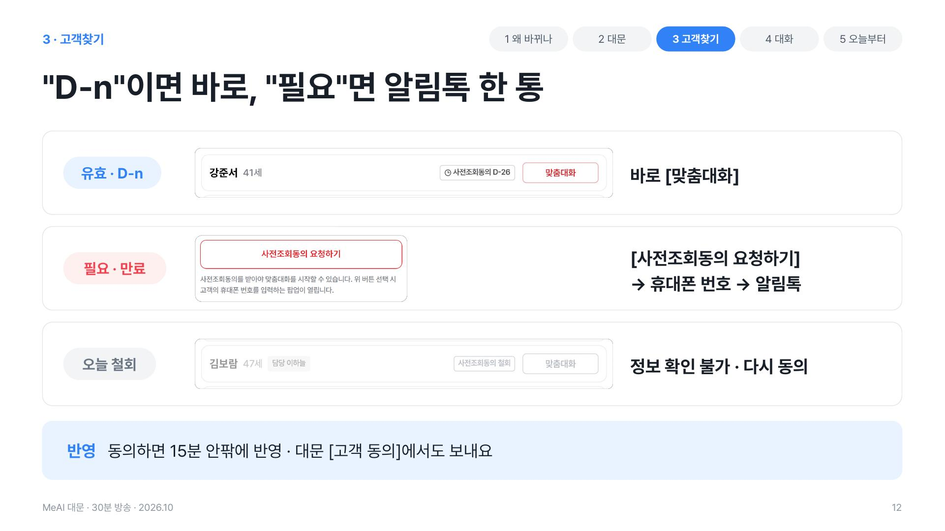
Notes:
[15:00–16:40 · 100초] 동의 상태 세 가지
진행: 세 줄을 위에서 아래로. "15분 안팎"으로 읽기.
맞춤대화는 고객의 보장 내역을 읽기 때문에 사전조회 동의가 먼저입니다. 동의 상태는 세 가지뿐입니다. 첫째, 남은 날짜 표시가 보이면 유효합니다. 바로 맞춤대화를 시작하시면 됩니다. 동의일부터 1년 동안 이렇게 남은 날이 보입니다. 둘째, '동의 필요'는 동의가 없거나 만료된 고객입니다. [사전조회동의 요청하기]를 누르고 휴대폰 번호를 넣으면 고객에게 알림톡이 갑니다. 대문 오른쪽 위 [고객 동의]에서도 보낼 수 있습니다. 고객이 동의하면 15분 안팎에 반영됩니다. 셋째, 오늘 동의를 철회한 고객은 회색으로 보이고 정보를 볼 수 없습니다. 우회하지 마시고 다시 동의를 받으시면 됩니다. 대문의 '사전조회 동의 필요' 숫자, 그 고객들이 곧 이번 달 동의 캠페인 대상입니다.

Slide 13
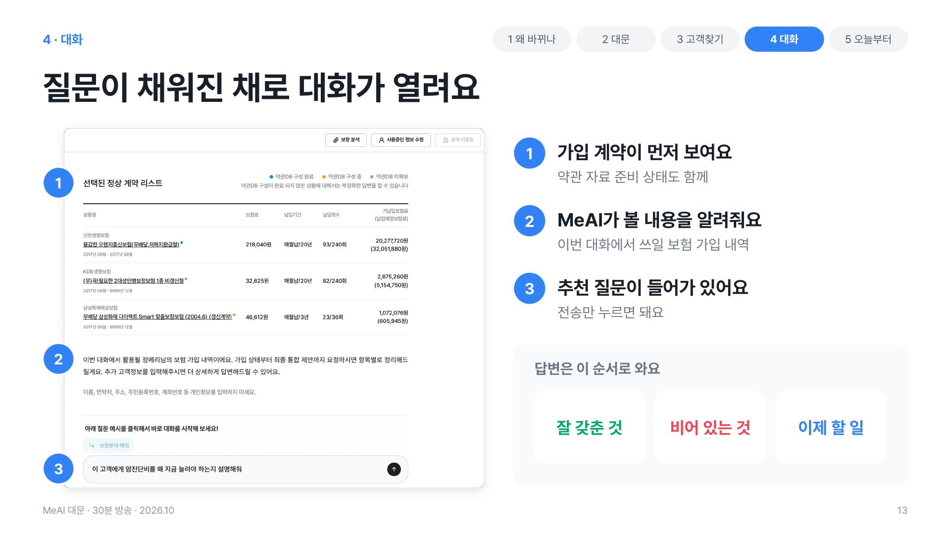
Notes:
[16:40–18:30 · 110초] 맞춤대화 화면
진행: 번호 1→3. 답변 순서 세 단계는 천천히.
네 번째 순서, 맞춤대화입니다. 추천 질문을 누르면 이렇게 열립니다. 1번, 이 고객의 가입 계약 목록이 먼저 보입니다. 상품마다 약관 자료가 준비됐는지도 표시됩니다. 2번, MeAI가 이번 대화에서 무엇을 볼지 알려 줍니다. 3번, 입력창에 추천 질문이 이미 들어가 있습니다. 전송만 누르시면 됩니다.
답변은 기본적으로 이 순서로 옵니다. 먼저 잘 갖춘 것, 그다음 비어 있는 것, 마지막으로 이제 할 일입니다. 상담도 이 순서로 하시면 됩니다. 잘 갖춘 것으로 고객을 안심시키고, 비어 있는 것으로 제안하고, 할 일로 다음 약속을 잡습니다. 표에서 '미가입'이라고 나오는 줄이 바로 제안 포인트입니다. 답변 아래 꼬리질문 버튼을 누르면 질문을 이어 갈 수 있습니다. 앞에서 질문을 세 개 이상 이어 쓰면 가계약이 2.3배였다고 말씀드렸죠. 그렇게 이어 묻는 방법이 바로 이 꼬리질문입니다.

Slide 14
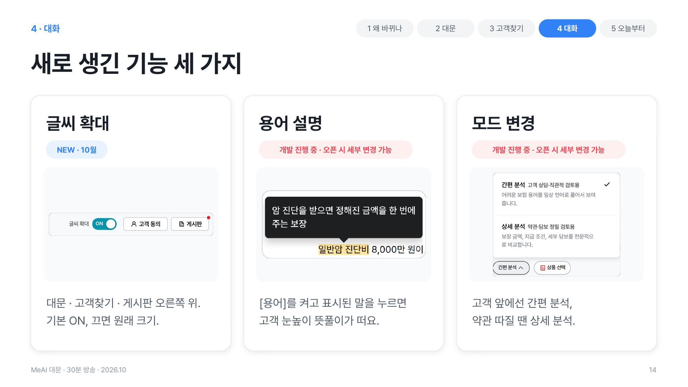
Notes:
[18:30–20:00 · 90초] 새 기능 세 가지
진행: 용어 설명·모드 변경은 개발 중이라 오픈 때 달라질 수 있다고 꼭 언급.
새로 생긴 기능 세 가지입니다. 첫째, 글씨 확대. 대문과 고객찾기, 게시판 오른쪽 위에 있고 기본은 켜짐입니다. 켜 두면 작은 글씨가 한 단계 커지고, 끄면 원래 크기로 돌아가 한 화면에 더 많이 보입니다. 한 번 바꾸면 세 화면이 같이 바뀌고, 이 PC에서는 다음에도 그대로입니다.
둘째, 용어 설명. PC는 입력창 오른쪽 위, 휴대폰은 화면 오른쪽 아래 [용어]를 켜면 답변 속 어려운 말에 표시가 붙고, 그 말을 누르면 뜻이 고객 눈높이 문장으로 나옵니다. 고객이 "일반암 진단비가 뭐예요?" 하고 물으면 그 문장을 그대로 읽어 주시면 됩니다. 셋째, 모드 변경. 고객 앞에서는 간편 분석, 약관을 따질 때는 상세 분석을 고르시면 됩니다. 용어 설명과 모드 변경은 지금 개발 중이라 오픈 때 세부 모습이 달라질 수 있습니다.

Slide 15
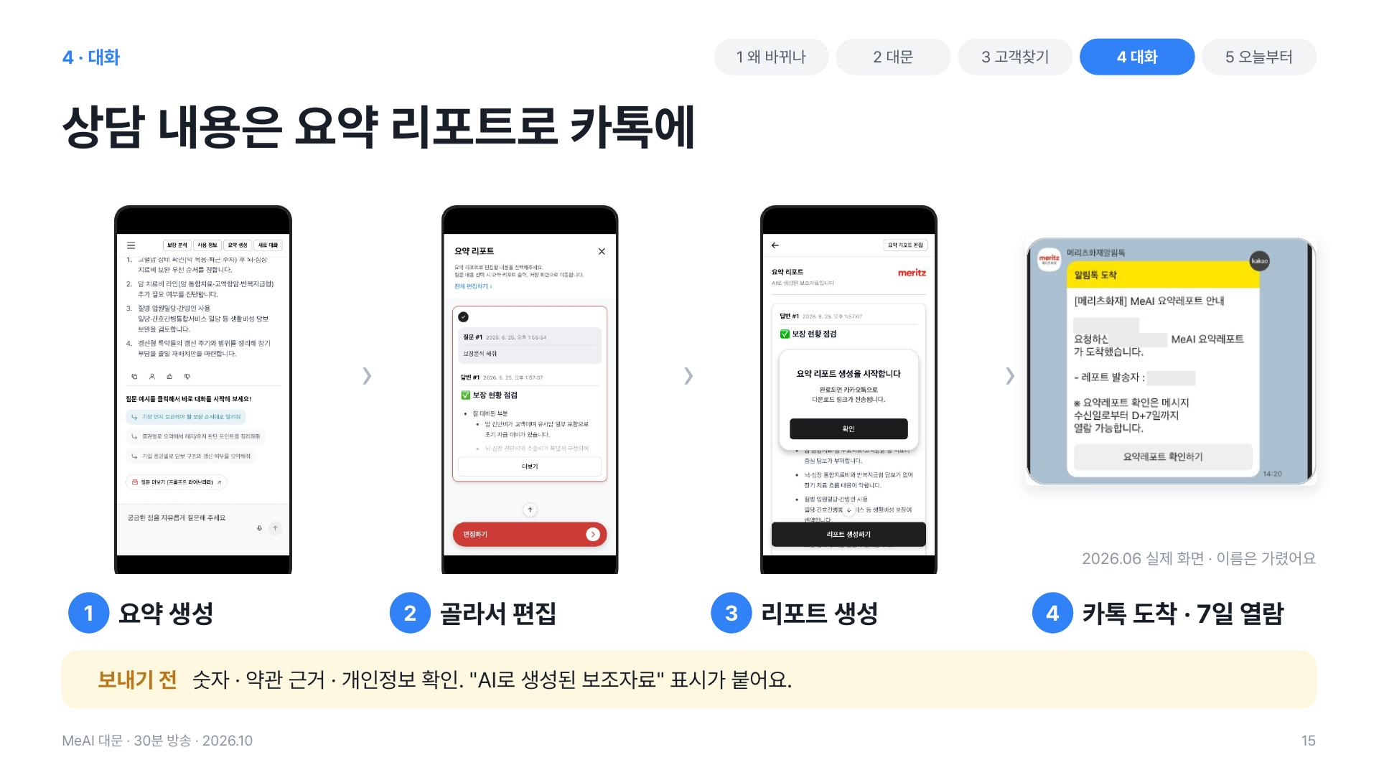
Notes:
[20:00–21:00 · 60초] 요약 리포트
진행: 마지막 카톡 화면에서 멈춤.
상담이 끝나면 요약 리포트로 고객에게 보냅니다. 대화 화면 위 [요약 생성]을 누르고, 넣을 답변만 골라 편집한 뒤 [리포트 생성하기]를 누릅니다. 그러면 카카오톡으로 링크가 가고, 고객은 7일 동안 열어 볼 수 있습니다. 보내기 전에 숫자와 약관 근거, 개인정보를 꼭 한 번 확인해 주세요. 리포트에는 'AI로 생성된 보조자료'라는 표시가 붙습니다. PC에서는 화면 오른쪽 위 [요약 리포트] 버튼으로 같은 일을 할 수 있습니다. 내부 판단용 답변은 빼고, 고객에게 도움이 되는 답만 넣어 주세요.

Slide 16
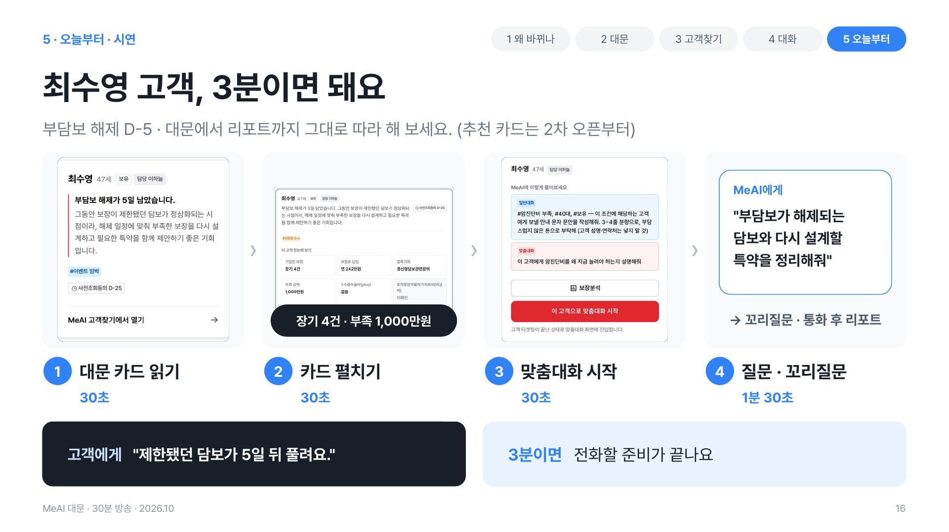
Notes:
[21:00–23:30 · 150초] 최수영 고객 3분 시연
진행: 목업 시연 시: 대본을 읽으며 클릭만 따라 보여 주기(답변 화면은 미리 띄워 둠, 남는 시간은 답변 화면을 천천히 보여 줌). 시연이 어려우면 이 장의 네 화면을 3~4초씩 짚으며 천천히 읽기.
다섯 번째 순서, 오늘부터 할 일입니다. 먼저 실제로 한 번 따라가 보겠습니다. 최수영 고객, 부담보 해제가 5일 남은 고객입니다.
첫째, 대문에서 추천 카드를 읽습니다. 사전조회동의 디 이십오, 동의가 유효하니 바로 갈 수 있습니다. 실제로 하시면 여기까지 30초 정도면 됩니다. 추천 카드는 2차 오픈부터라, 그 전에는 고객찾기 그룹에서 고객을 골라 둘째 단계부터 하시면 됩니다.
둘째, [MeAI 고객찾기에서 열기]를 누르면 이 고객 카드가 펼쳐집니다. 한눈에 보기 칸에서 가입한 보험 장기 4건, 부족 금액 1,000만 원을 확인합니다. 또 30초.
셋째, 오른쪽 패널에서 [이 고객으로 맞춤대화 시작]을 누릅니다. 30초.
넷째, 맞춤대화에서는 추천 질문 대신 이렇게 직접 입력합니다. "부담보가 해제되는 담보와 다시 설계할 특약을 정리해줘." 답을 받고, 꼬리질문으로 한두 번 더 확인합니다. 1분 30초.
이렇게 3분이면 준비가 끝납니다. 이제 전화를 들고 첫 마디만 하시면 됩니다. "고객님, 제한됐던 담보가 5일 뒤 풀려요. 그때 부족한 보장도 봐 드릴게요." 통화가 끝나면 좋았던 답만 골라 요약 리포트로 보내 드리세요.

Slide 17
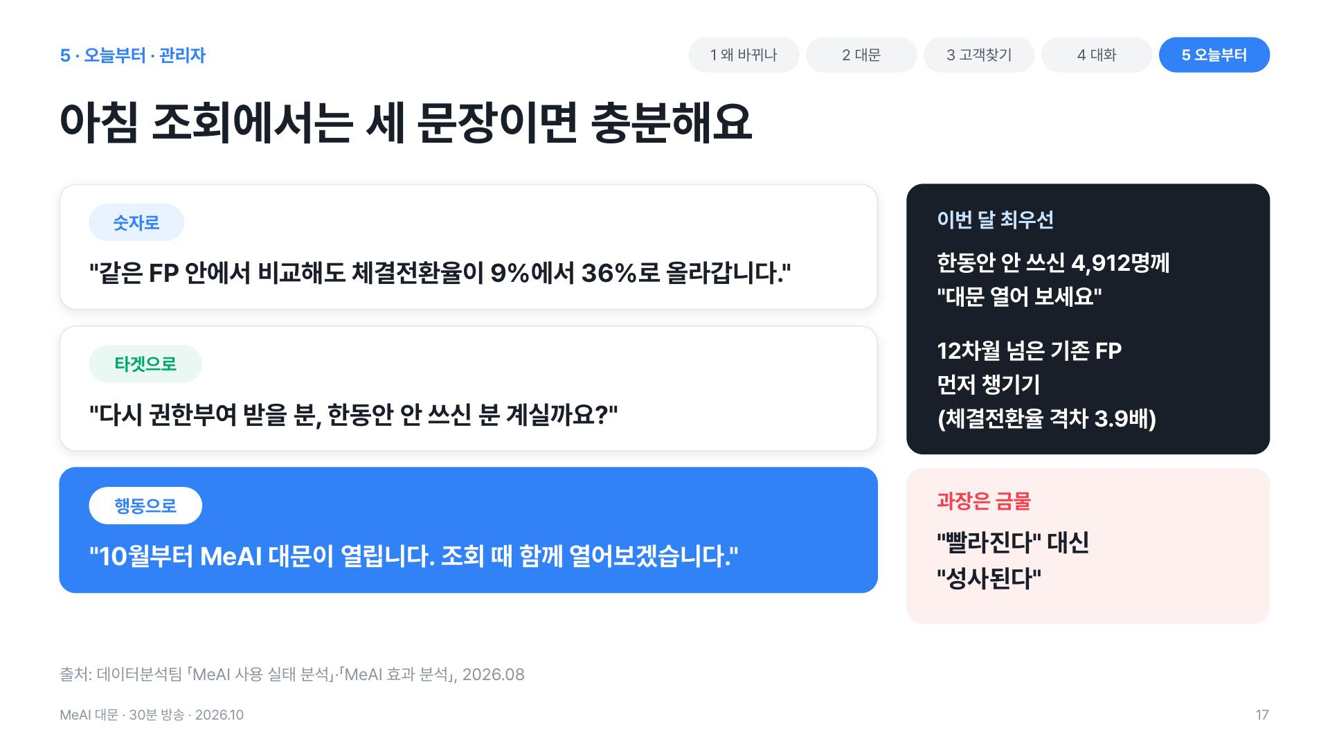
Notes:
[23:30–25:00 · 90초] 관리자 · 조회 세 문장
진행: 관리자 대상임을 분명히. 과장 금지 문구 강조.
여기서부터는 본부장님, 지점장님께 드리는 말씀입니다. 10월부터 아침 조회에서는 세 문장이면 충분합니다. 숫자로 한 문장, "같은 FP 안에서 비교해도 체결전환율이 9%에서 36%로 올라갑니다." 타겟으로 한 문장, "다시 권한부여 받을 분, 한동안 안 쓰신 분 계실까요?" 행동으로 한 문장, "10월부터 MeAI 대문이 열립니다. 조회 때 함께 열어보겠습니다."
이번 달 최우선은 두 가지입니다. 8월 분석 기준으로, 과거엔 썼는데 한동안 안 쓰신 4,912명께 대문 한 번 열어 보시라고 권해 주시고, 12차월이 넘었는데 아직 안 쓰시는 기존 FP를 먼저 챙겨 주세요. 체결전환율 격차가 3.9배로 가장 큽니다. 다만 과장은 금물입니다. '빨라진다'가 아니라 '성사된다'로 말씀해 주세요. 4주 도입 플랜은 가이드북 관리자 편에 있습니다.

Slide 18
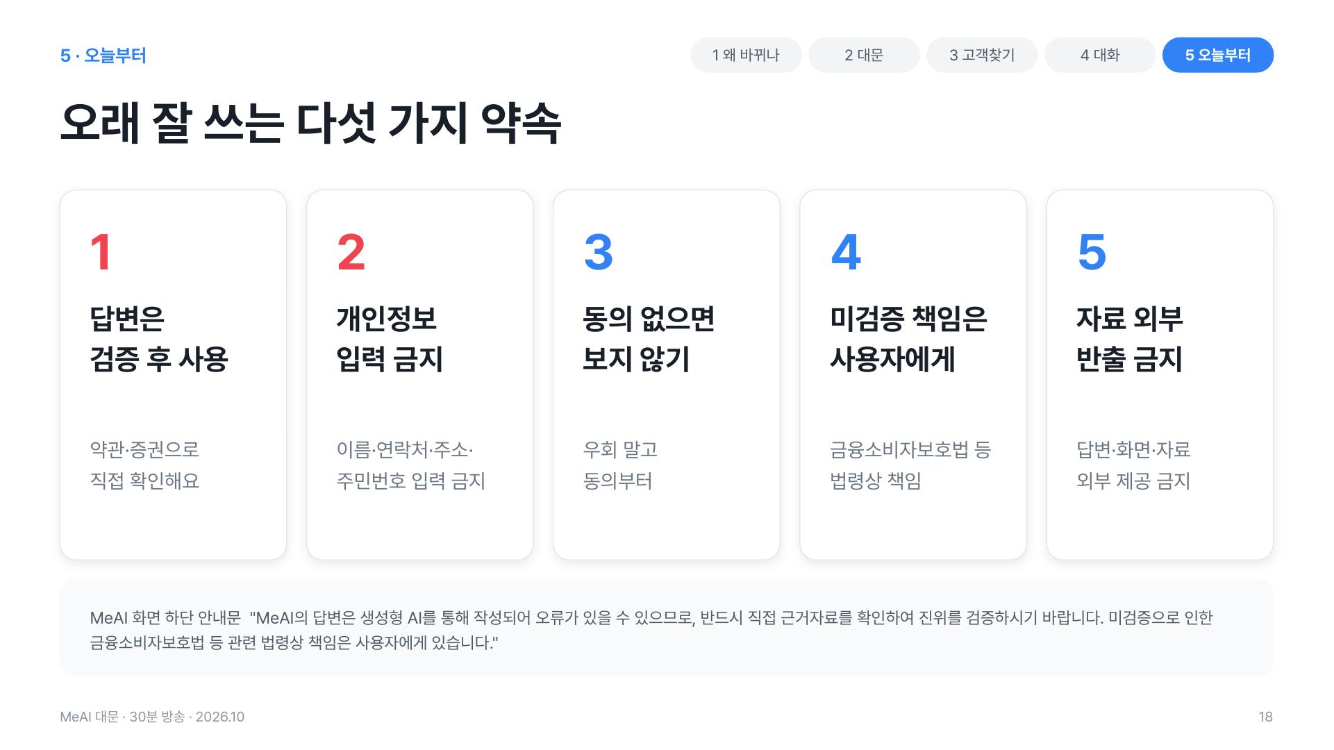
Notes:
[25:00–26:30 · 90초] 다섯 가지 약속
진행: 번호 1→5. 아래 안내문은 읽지 않고 가리키기만.
오래 잘 쓰기 위해 다섯 가지만 약속해 주세요. 하나, 답변은 검증한 뒤에 씁니다. MeAI도 틀릴 수 있습니다. 약관과 증권으로 직접 확인하고 안내해 주세요. 둘, 이름, 연락처, 주소, 주민번호 같은 개인정보는 질문에도 메모에도 넣지 않습니다. 셋, 동의가 없는 고객은 보지 않습니다. 우회하지 말고 동의부터 받습니다. 넷, 검증하지 않고 안내해서 생긴 문제는 금융소비자보호법 등에 따라 사용자 책임입니다. MeAI 화면 아래 안내문에도 적혀 있습니다. 다섯, MeAI 답변과 화면, 그리고 오늘 자료는 외부에 제공하거나 게시하지 않습니다. 다섯 가지 모두 결국 고객과 여러분을 지키기 위한 약속입니다.

Slide 19
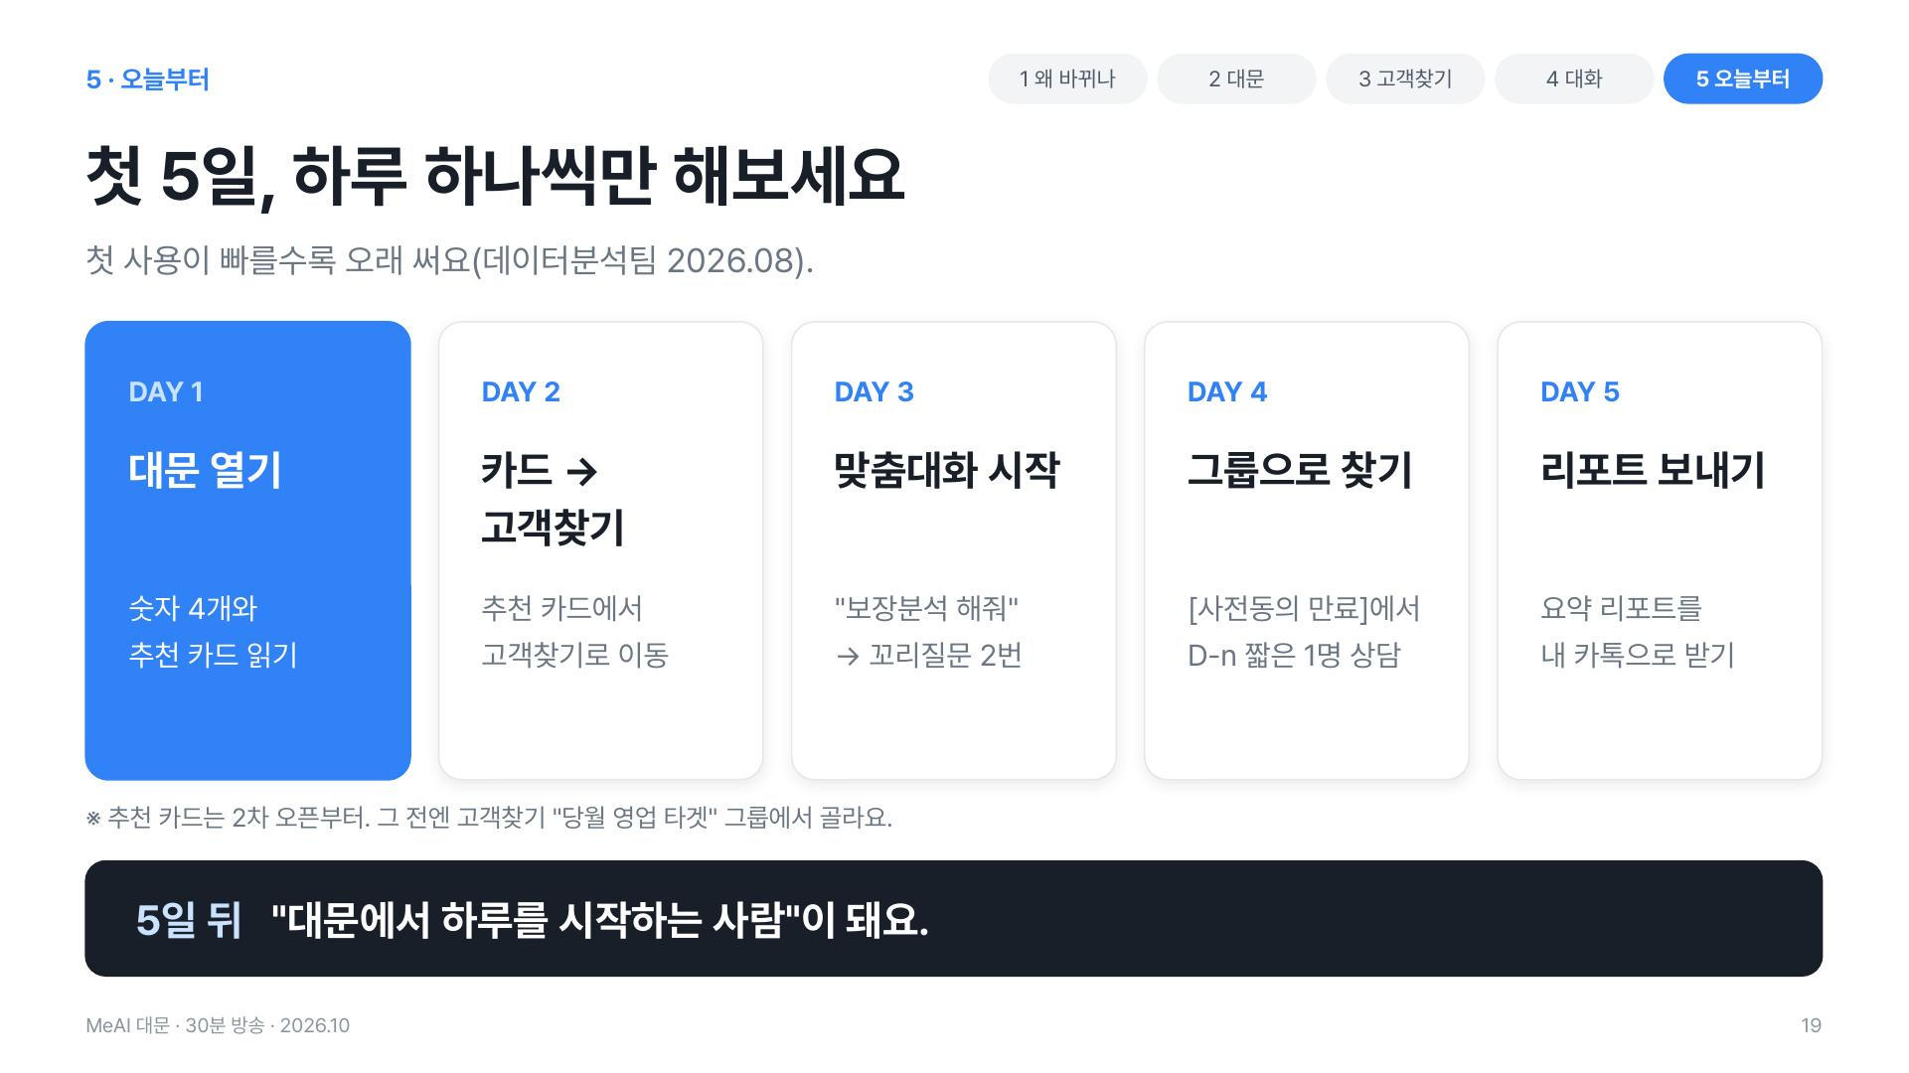
Notes:
[26:30–27:40 · 70초] 첫 5일 미션
진행: DAY 1~5를 빠르게. 추천 카드 전에는 그룹에서 고르기.
그럼 대문이 열리면 무엇부터 할까요. 첫 5일, 하루에 하나씩만 해 보세요. 첫째 날은 대문을 열고 숫자 네 개와 추천 카드를 읽습니다. 추천 카드가 보이기 전까지는 고객찾기의 당월 영업 타겟 그룹을 보시면 됩니다. 둘째 날은 카드에서 고객찾기로 들어가 봅니다. 셋째 날은 맞춤대화에서 "보장분석 해줘"를 누르고 꼬리질문을 두 번 이어 봅니다. 넷째 날은 사전동의 만료 그룹에서 남은 날이 짧은 고객 한 명과 맞춤대화를 합니다. 다섯째 날은 요약 리포트를 내 카톡으로 받아 봅니다. 첫 사용이 빠를수록 오래 쓰신다는 분석도 있습니다.

Slide 20
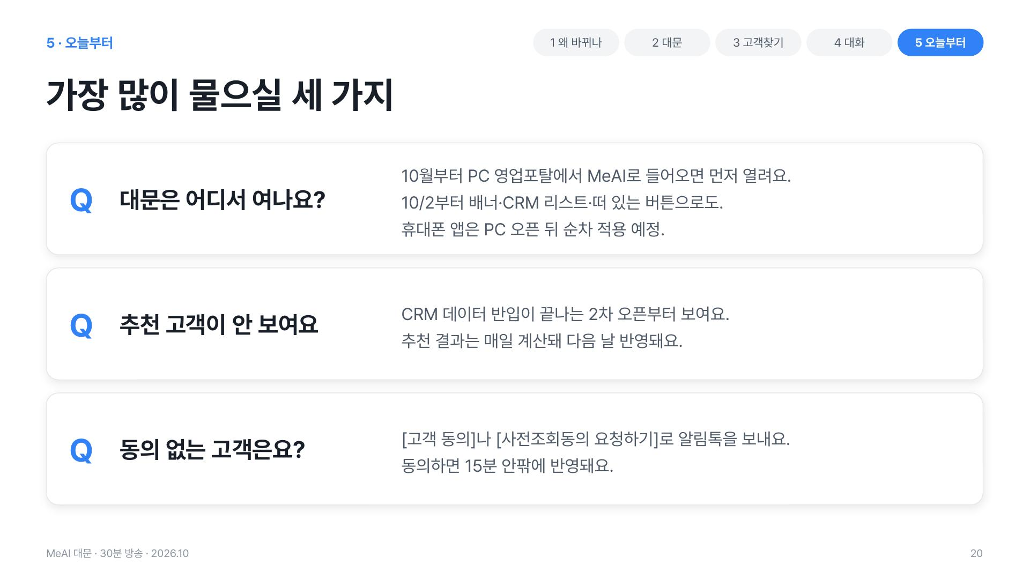
Notes:
[27:40–29:10 · 90초] 자주 묻는 질문 3
진행: 실시간 질문이 들어오면 이 장에서 받기.
가장 많이 물으실 세 가지를 미리 답해 드리겠습니다. 첫째, 대문은 어디서 여나요? 10월부터 PC 영업포탈에서 MeAI로 들어오면 대문이 먼저 열립니다. 10월 2일부터는 롤링배너, CRM 리스트, 떠 있는 버튼으로도 들어올 수 있습니다. 휴대폰 앱의 대문은 PC 오픈 뒤 차례로 열릴 예정입니다. 둘째, 오늘의 추천 고객이 안 보여요. 추천 고객은 CRM 데이터 반입이 끝나는 2차 오픈부터 보입니다. 추천 결과는 매일 계산되어 다음 날 반영됩니다. 셋째, 동의 없는 고객은 어떻게 하나요? [고객 동의]나 [사전조회동의 요청하기]로 알림톡을 보내시면 되고, 고객이 동의하면 15분 안팎에 반영됩니다. 더 궁금한 점은 게시판 공지와 가이드북을 봐 주세요.

Slide 21
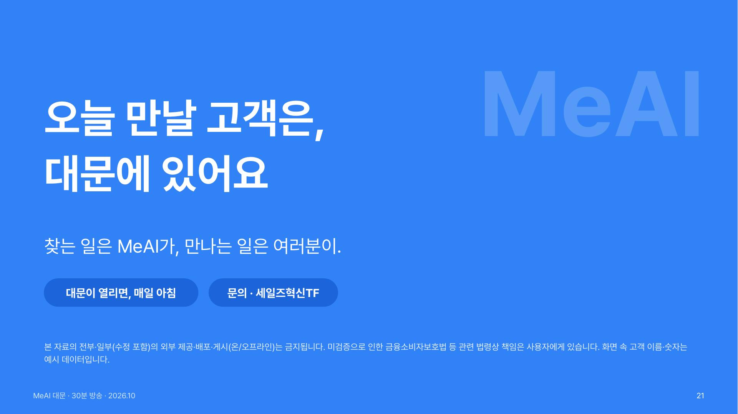
Notes:
[29:10–30:00 · 50초] 클로징
진행: 마지막 문장 후 3초 정지, 엔딩.
오늘 30분, 정리하겠습니다. 오늘 만날 고객은, 대문에 있습니다. 찾는 일은 MeAI가 하고, 만나는 일은 여러분이 합니다. 10월에 대문이 열리면, 매일 아침 숫자 네 개를 보고 한 명에게 첫 마디를 건네 보세요. 그게 찾아가는 영업의 시작입니다. 오늘 자료는 외부에 공유하지 말아 주시고, 궁금한 점은 세일즈혁신TF로 문의해 주세요. 감사합니다.

Slide 22
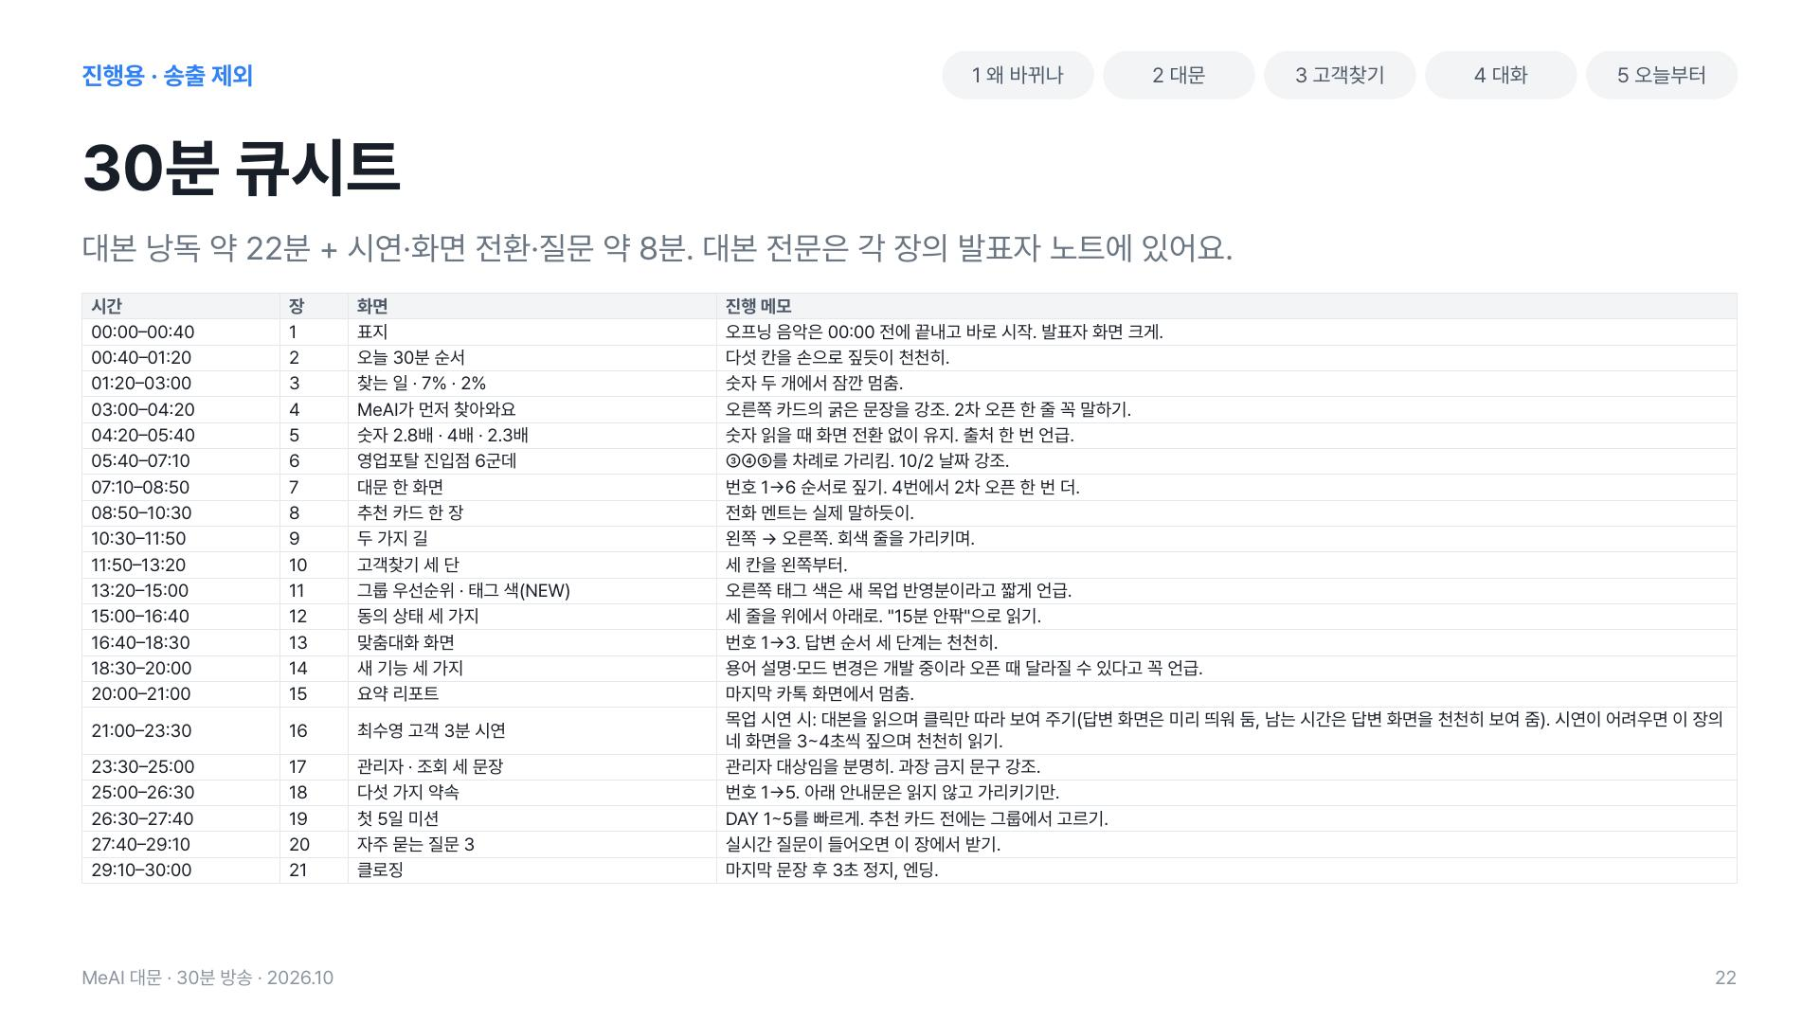
Notes:
진행용 큐시트 · 방송 송출 제외

